Slide 1
Tengler Mariann
Hehehehehehe

Slide 8
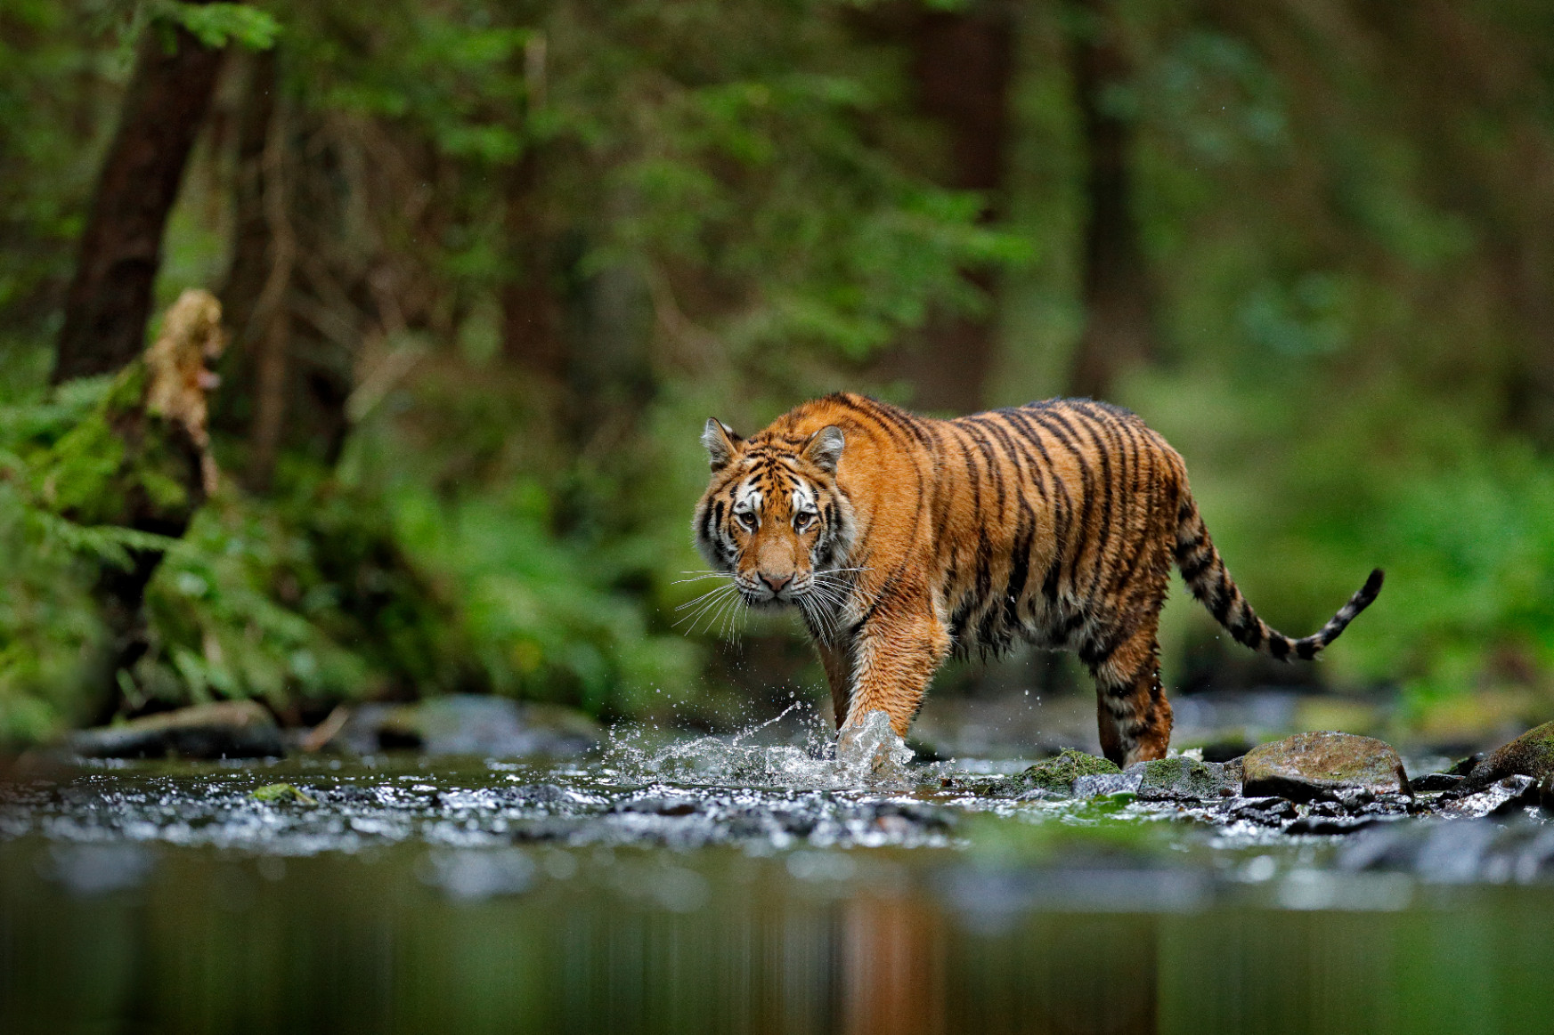

Slide 9
